Slide 1




«Қиын жағдай – үкім емес»
Жұмыссыз азаматтарға арналған діни экстремизмнің алдын алу бойынша түсіндіру кездесуі
Болашағыңызды сақтаңыз және дұрыс таңдау жасаңыз.
Алматы облысы
Дін істері басқармасы

Slide 2






Неліктен жұмыссыздар нысанаға алынады?
Табыстың жоқтығынан туындаған қаржылық қиындықтар
Арбаушылар адамның әлсіз тұстарын шебер пайдаланып, деструктивті топтарға тартуға тырысады.
Болашаққа деген сенімсіздік пен қорқыныш
Қоғамнан және айналадан шеттетілу сезімі

Slide 3







Арбаушылардың жалған уәделері
Материалдық көмек
01
Манипуляция кезінде қолданылатын негізгі тетіктер мен жалған үміттер.
Тез арада қаржылық мәселелерді шешуге және материалдық қамтамасыз етуге жалған уәде беру.
Психологиялық жеңілдік
02
Жүйені және қоғамды кінәлау арқылы адамды жауапкершіліктен босатуға тырысу.
«Жаңа өмір» ұсыну
03
Жалған үміт пен әділдік орнайтын басқа әлем туралы қиялдарды ұялату.

Slide 4
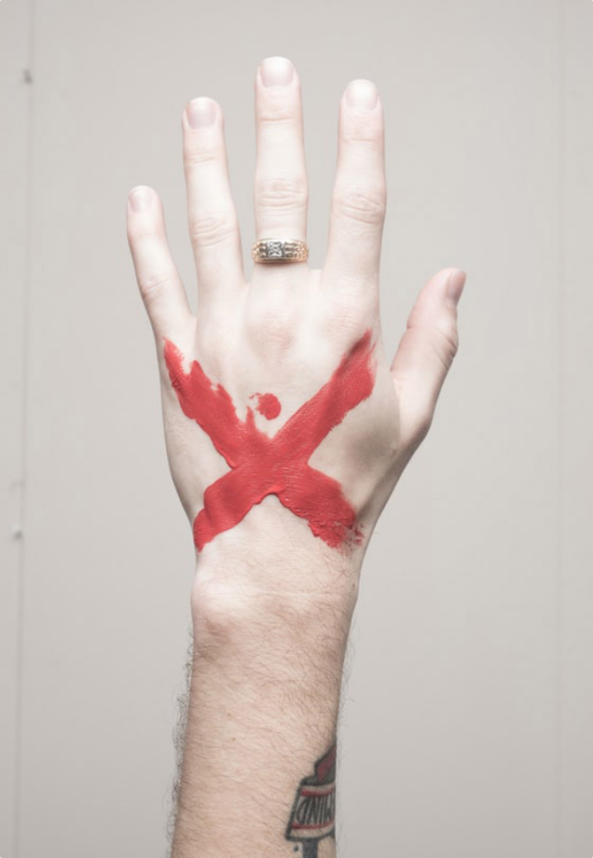




Экстремизм дегеніміз не?
Конституциялық құрылымды күшпен өзгертуге, егемендікті бұзуға және діни өшпенділікті қоздыруға бағытталған іс-әрекеттер.

Slide 5





Терроризмнің заңдық мәні
Күш қолдану идеологиясы және халықты үрейлендіру арқылы мемлекеттік органдардың шешіміне әсер ету практикасы.

Slide 6




Деструктивті мінез-құлық
Әлеуметтік қарым-қатынастарды, материалдық нысандарды және психологиялық жағдайды бұзуға бағытталған теріс әрекеттер.

Slide 7


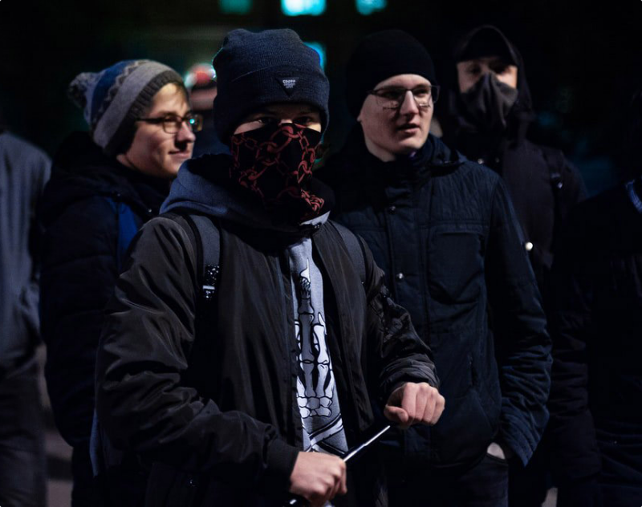

Идеологиялық радикалдану белгілері
Адамның дүниетанымы мен көзқарасындағы күрт өзгерістерді қалай байқауға болады?
01
Біржақты және қатал діни көзқарастардың пайда болуы
02
Өзін «таза», ал басқаларды «адасқан» немесе «кәпір» деп санау
03
Зайырлы мемлекет құндылықтарын толықтай теріске шығару

Slide 8








СЕБЕПСІЗ АШУЛАНШАҚТЫҚ ЖӘНЕ ҚОРШАҒАН ОРТАҒА АГРЕССИЯ
Мінез-құлықтағы өзгерістер
ОҚШАУЛАНУ - ОТБАСЫНАН ЖӘНЕ ЕСКІ ДОСТАРЫНАН АЛШАҚТАУ
Радикалды топтардың әсеріне түскен адамның күнделікті іс-әрекетіндегі белгілер.
ЖАСЫРЫН ӘРЕКЕТТЕР МЕН КҮМӘНДІ ҚАРЖЫ КӨЗДЕРІ
СЫРТҚЫ КЕЛБЕТ ПЕН КИІМНІҢ КҮРТ ӨЗГЕРУІ

Slide 9





Цифрлық кеңістіктегі қауіп
Экстремистік сайттар мен жабық чаттарға жиі кіру
Интернет пен әлеуметтік желілердегі арбау тетіктерін білу маңызды.
Әлеуметтік желілерде жалған есіммен (фейк) тіркелу
Күмәнді діни уағыздарды тыңдау және тарату

Slide 10



Қауіп цифрлық кеңістіктен басталады
Әлеуметтік желілер мен мессенджерлер арбаушылардың негізгі алаңына айналғанын есте сақтаңыз.

Slide 11




Радикалды идеологияның шынайы бет-бейнесі
Бұл жолдың соңы – еркіндік пен болашақтың жойылуы.
Еркіндікті жою
01
Жеке адамның еркі мен таңдау құқығын толықтай тартып алады.
Болашақты ұрлау
02
Адамның таланты мен уақытын тек деструктивті мақсаттарға жұмсайды.
Ресурс ретінде пайдалану
03
Арбаушылар үшін адам - тек өз мақсаттарына жету құралы ғана.

Slide 12
Қылмыстық жауапкершілік: Алауыздық
Әлеуметтік, діни немесе ұлттық алауыздықты қоздыру үшін заңмен жауапкершілік қарастырылған.
174-бап
Билікті басып алуды немесе ұстап тұруды насихаттау немесе оған жария түрде шақыру.
179-бап
Қазақстан Республикасының Қылмыстық Кодексінде қарастырылған қатал жазалар.
Экстремистік топ құру, оған жетекшілік ету немесе оның іс-әрекетіне қатысу.
182-бап
Бұқаралық ақпарат құралдарында экстремистік материалдарды жариялауға рұқсат беру.
183-бап
Экстремизм үшін тыйым салынған ұйымның жұмысын ұйымдастыруға қатысу.
405-бап

Slide 13

258-бап
Терроризмді немесе экстремизмді қаржыландыру, оларға ақшалай немесе өзге де көмек беру.
Қаржыландыру және Азғыру
259-бап
Адамдарды экстремистік әрекетке азғырып көндіру, тарту немесе оларды даярлау.
Терроризм мен экстремизмге қатысты кез келген қолдау ауыр қылмыс болып табылады.
260-бап
Террористік немесе экстремистік даярлықтан өту.

Slide 14




Әкімшілік талаптарды сақтау
Миссионерлік қызметпен айналысуға арнайы рұқсат алу
Діни қызмет саласындағы заңнама талаптарын бұлжытпай орындау қажет.
Діни ұйымдарды міндетті мемлекеттік тіркеуден өткізу
Діни әдебиеттерді тек арнайы белгіленген жерлерде тарату

Slide 15



Тарихи деректер мен статистика
Экстремизмнің қоғамға тигізген зардаптарының сандық көрсеткіштері.
18
106
Жалпы оқиғалар саны
Қаза тапқандар саны
Қазақстан аумағында болған лаңкестік оқиғалар саны.
Оқиғалар салдарынан қаза тапқан жалпы адамдар саны.
77
17
Жойылған террористер
Құқық қорғаушылар шығыны
Арнайы операциялар барысында жойылған содырлар.
Ел қауіпсіздігін қорғау жолында қаза тапқан қызметкерлер.

Slide 16
2011-06-05
Ірі лаңкестік оқиғалар хронологиясы
Ақтөбе оқиғасы
Ақтөбе қаласында болған лаңкестік әрекет салдарынан 7 адам қаза тапты.
2011-07-17
Ел жадында қалған қасіретті күндер мен оқиғалар орындары.
Тараз қасіреті
Тараз қаласындағы оқиға кезінде 7 адам өмірімен қоштасты.
2016-06-05
Ақтөбедегі шабуыл
Қайталанған лаңкестік шабуыл салдарынан 7 адам қаза тапты.
2016-07-18
Алматы оқиғасы
Алматы қаласындағы қарулы шабуыл кезінде 4 адам қаза тапты.

Slide 17

Тұйыққа тірелу мен арбау арасы
Қиын жағдайда адамның психологиялық шекке жетуі және оның қаупі.
Жүйеге деген өкпе
Қиындыққа қоғам мен мемлекетті кінәлау арқылы ішкі кернеудің өсуі.
01
Күдер үзу
02
Болашаққа деген сенімнің үзілуі адамды кез келген ұсынысқа көндіргіш етеді.
Тұйыққа тірелу
Шығар жол таппаған сәтте арбаушылардың жалған «құтқарушы» болып көрінуі.
03

Slide 18

Қорғаныс дағдыларын қалыптастыру
Радикалды идеялардан қорғану үшін қажетті басты қабілеттер.
Сыни ойлау
Ақпаратты талдау және манипуляцияны ажырата білу қабілеті.
01
Медиа сауаттылық
02
Фейк ақпарат пен радикалды контентті тани білу.
Эмоциялық тұрақтылық
Күйзеліс кезінде деструктивті топтарға тәуелді болмау.
03

Slide 19




Ұлттық құндылықтар – басты қорған
Зайырлылық - әр азаматтың ар-ождан бостандығының кепілі
Адамгершілік пен әділдікті ту ету
Мейірімділік пен қазақы қонақжайлылық
Халқымыздың асыл қасиеттері жат ағымдардан сақтайтын негіз.
Қоғамның дамуы мен жеке табыстың негізі – еңбек пен ауызбіршілікте

Slide 20



Мемлекеттік қолдау мүмкіндіктері
Жұмыссыздық мәселесін шешуге арналған ресми мемлекеттік бағдарламалар.
Жұмыспен қамту
Оқу және біліктілік
Әлеуметтік және құқықтық көмек
Арнайы орталықтар арқылы лайықты жұмыс іздеу және орналасуға көмек алу.
Тегін қайта даярлау және жаңа мамандық алуға бағытталған қысқа курстар.
Мемлекеттік әлеуметтік қолдау шаралары мен жәрдемақылар;
Мамандардан психологиялық және құқықтық кеңес алу.

Slide 21

Отбасы – ең басты қалқан
Отбасындағы «шартсыз махаббат» – балалар мен жақындарды жат ағымнан қорғаудың негізгі факторы.

Slide 22




Болашағыңыз өз қолыңызда
Назарларыңызға рахмет! Кез келген қиындықты заңды жолмен жеңуге болады. Өзіңізді және жақындарыңызды сақтаңыз. Сұрақтарыңыз болса қоюға болады.

